Slide 1
🏙️ 서울시 상권 분석
대시보드
분석 구역
서울 25개 구
Dashboard
데이터 기간
2022 Q1 – 2025 Q3
업종 수
BigQuery 실시간 연동 · 분기별 · 업종별 · 성별 · 시간대 · 주중/주말 분석
31개 업종
데이터 출처: 서울시 상권 매출 통계 | 서울 생활 유동인구

Slide 2
목차 Contents
서울시 상권 분석 대시보드 구성
📊 종합 대시보드
📈 분기별 매출 분석
01
서울 전체 KPI · 구별 매출 지도 · 뜨는 상권 TOP5
02
서울 매출 트렌드 · QoQ 증감률 · 매출 vs 유동인구 · 성장 상권
🏪 업종별 분석
👥 성별 분석
03
업종 매출 추이 · 구별 업종 · 뜨는 상권 × 업종 히트맵
04
성별 매출 트렌드 · 구별 성별 · 성별 유동인구
🕐 시간대 분석
📅 주중/주말 분석
05
시간대별 매출 vs 유동인구 · TOP5 시간대 레이더
06
주중/주말 분기 추이 · 요일별 패턴 · 매출 vs 유동인구

Slide 3
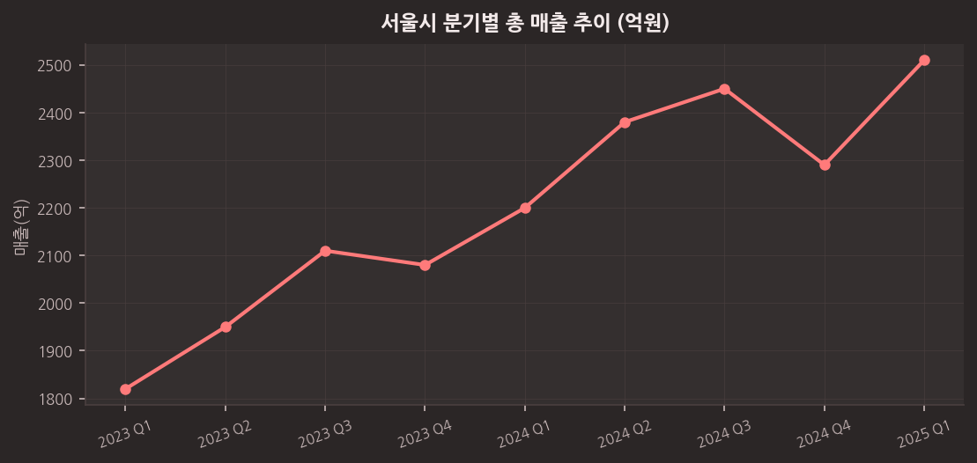
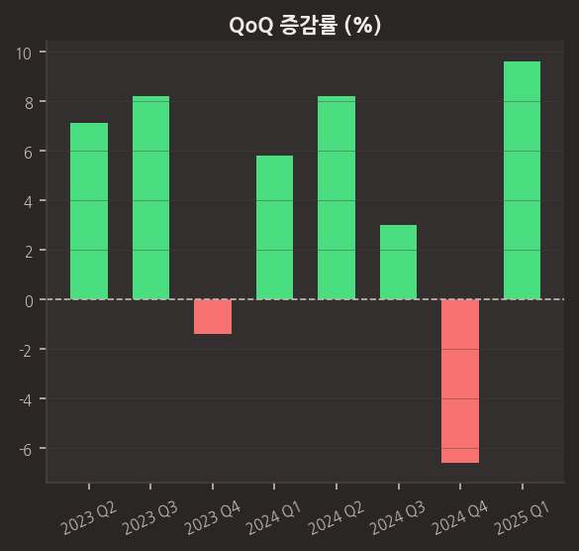
📊 KPI 요약
서울시 상권 핵심 지표
최신 분기: 2025 Q3
최근 분기 매출
전분기 매출
평균 QoQ 성장률
분석 기간
2,510억원
2,290억원
+4.8%
14개 분기
+9.6% QoQ
-6.6% QoQ
전체 분기 평균
2022 Q2 – 2025 Q3

Slide 4
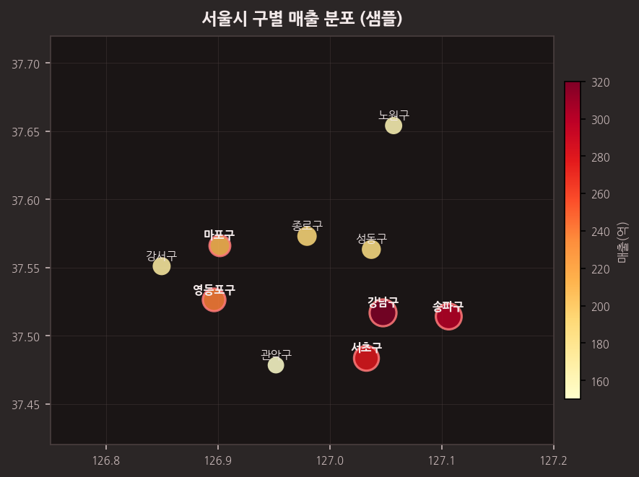
📊 종합 대시보드 – 구별 매출 분포
서울 25개 구 매출 규모 및 뜨는 상권 TOP5
🔥 뜨는 상권 TOP5
1
성동구
평균 QoQ +22.1%
2
마포구
평균 QoQ +18.4%
3
동작구
평균 QoQ +15.9%
4
광진구
평균 QoQ +13.7%
5
양천구
평균 QoQ +11.2%
● 원 크기 = 매출 규모 ● 테두리 = 뜨는 상권
데이터: BigQuery 실시간 연동 (서울 생활 유동인구·상권 매출)

Slide 5
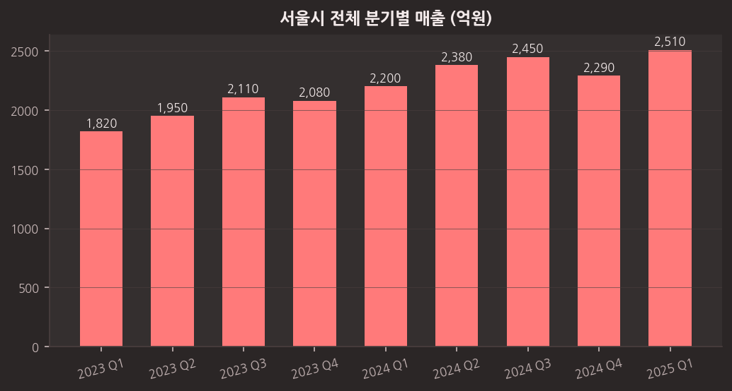
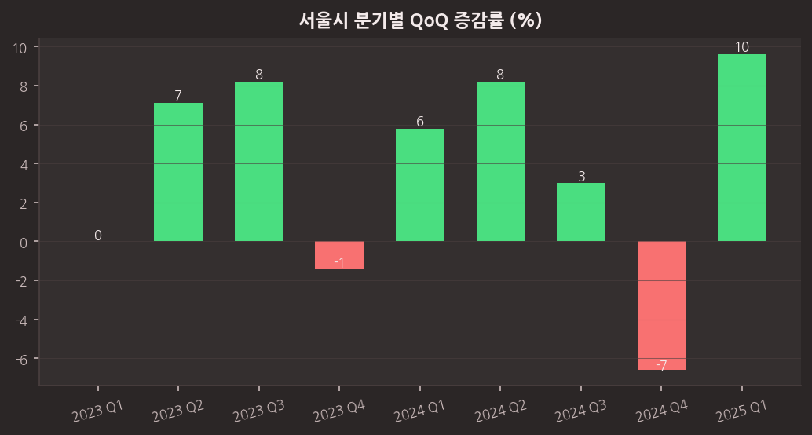
📈 분기별 매출 분석 ① – 매출 트렌드 & QoQ
서울시 전체 상권 분기별 매출 추이
📌 주요 인사이트
2025 Q3: 서울 최고 매출 달성 (2,510억)
평균 QoQ 성장률 +4.8% (지속 성장)
2024 Q4 일시 하락 후 V자 반등
2023 Q3 → 연간 최고점 패턴 반복
유동인구 증가와 매출 높은 상관관계

Slide 6
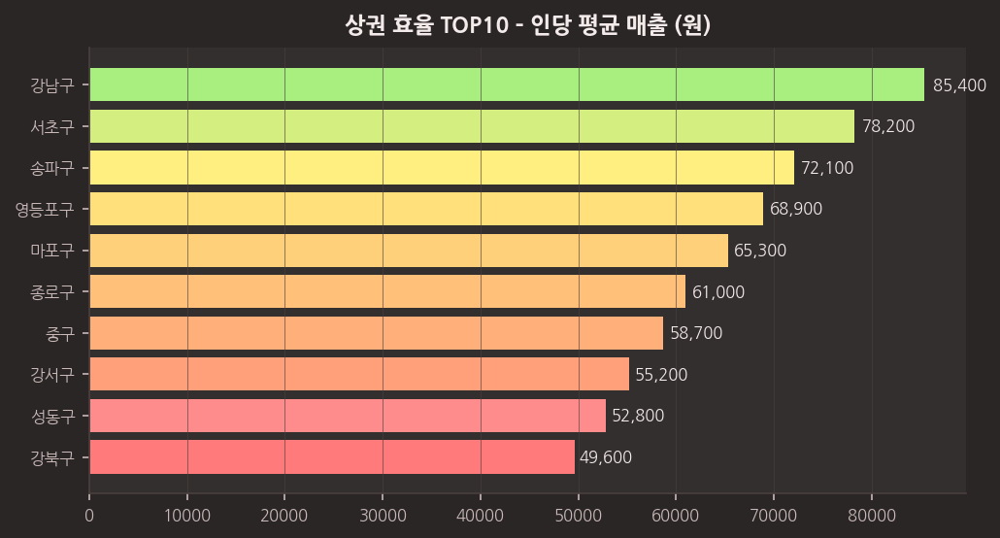
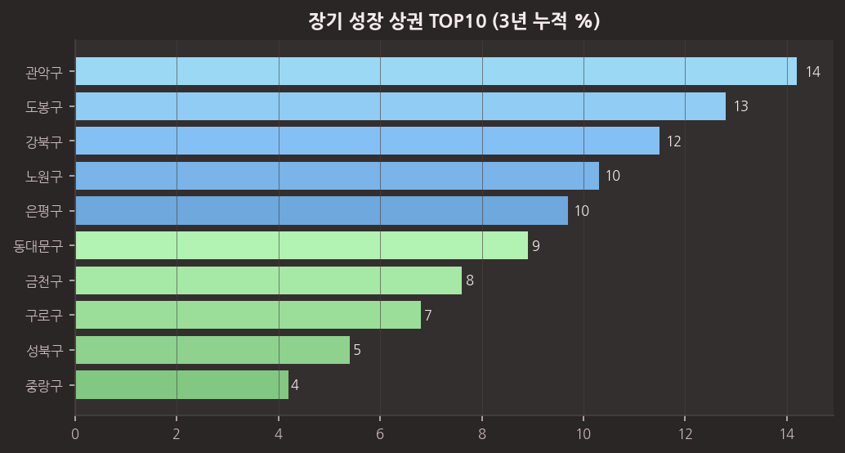
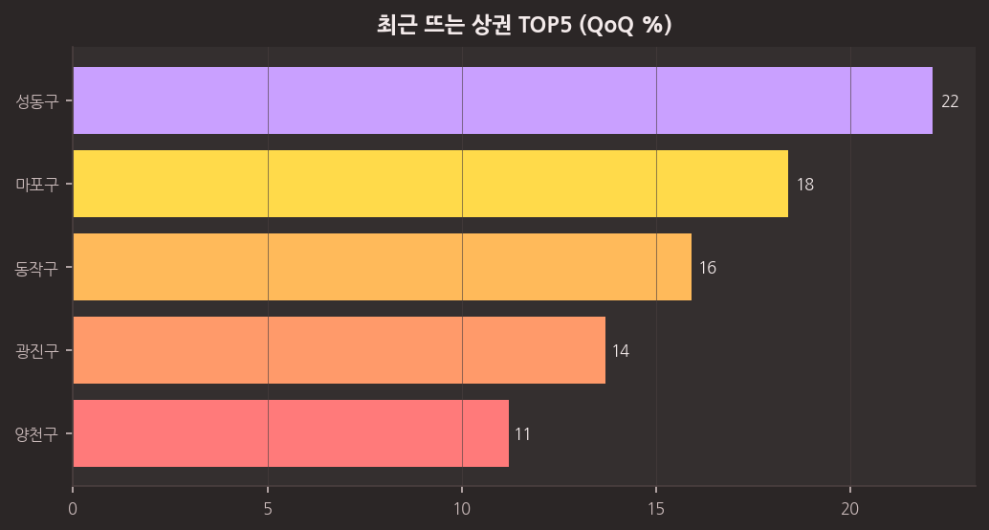
📈 분기별 매출 분석 ② – 상권 효율 & 성장 상권
인당 평균 매출 기준 상위 10개 구 / 장기 성장 & 최근 뜨는 상권

Slide 7
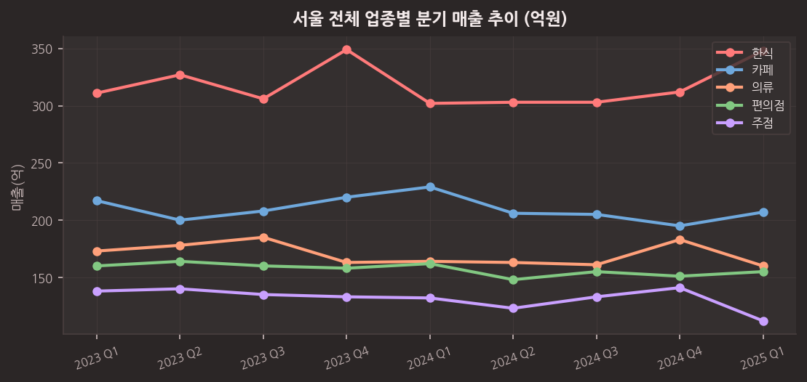
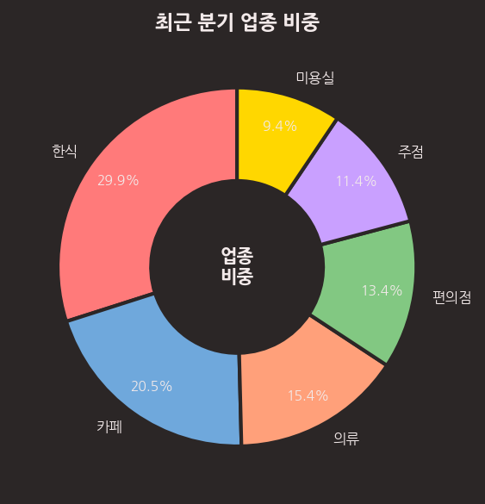
🏪 업종별 분석 – 서울 전체 업종 트렌드
주요 업종별 분기별 매출 추이 및 최근 분기 업종 비중
업종별 매출 순위 (최근 분기)
순위
업종
매출(억)
비중(%)
1
한식
380
29.9%
2
카페
260
20.5%
3
의류
195
15.4%
4
편의점
170
13.4%
5
주점
145
11.4%
6
미용실
120
9.4%

Slide 8
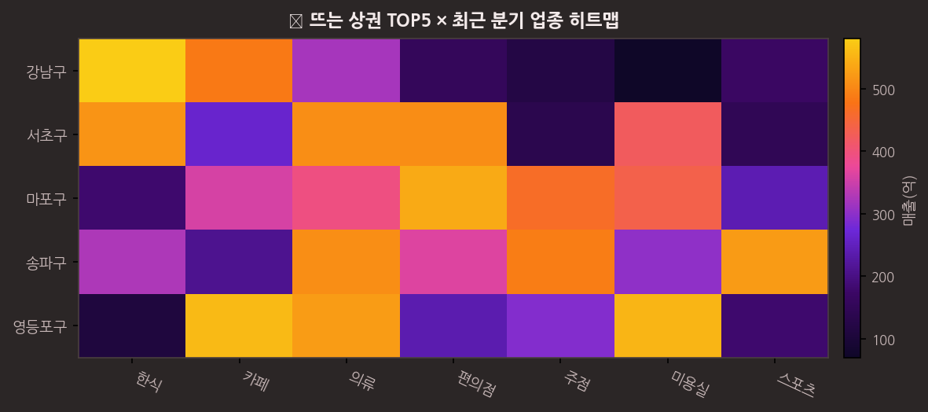
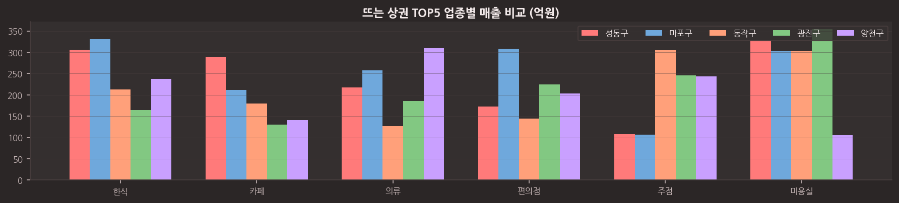
🏪 업종별 분석 – 뜨는 상권 × 업종 히트맵
최근 분기 뜨는 상권 TOP5 × 주요 업종 매출 교차 분석
📌 히트맵 읽는 법
🟡 밝은 노란색 = 최고 매출
🟠 오렌지 = 높은 매출
🟣 핫핑크 = 중상위 매출
💜 딥퍼플 = 중하위 매출
⬛ 거의 검정 = 낮은 매출

Slide 9
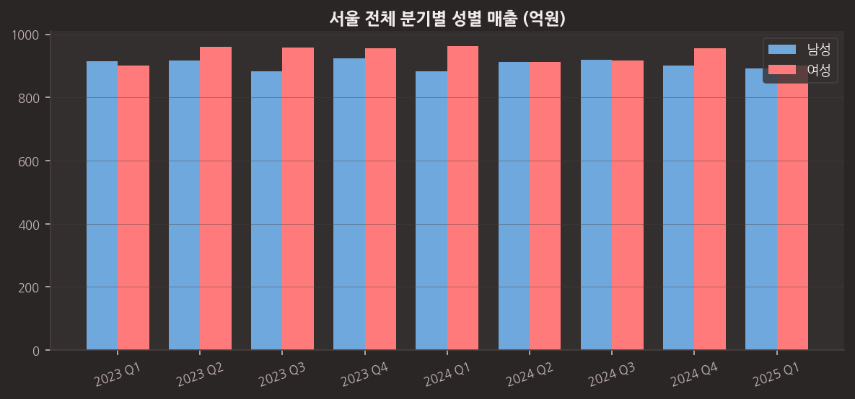
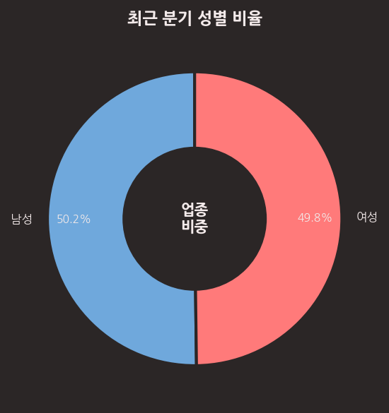
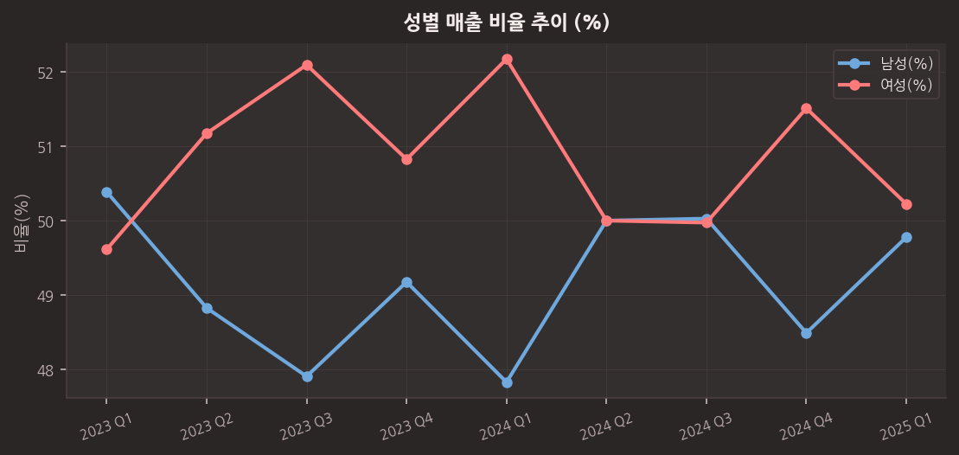
👥 성별 분석 – 서울 전체 성별 트렌드
남성/여성 분기별 매출 추이 및 성별 매출 비율

Slide 10
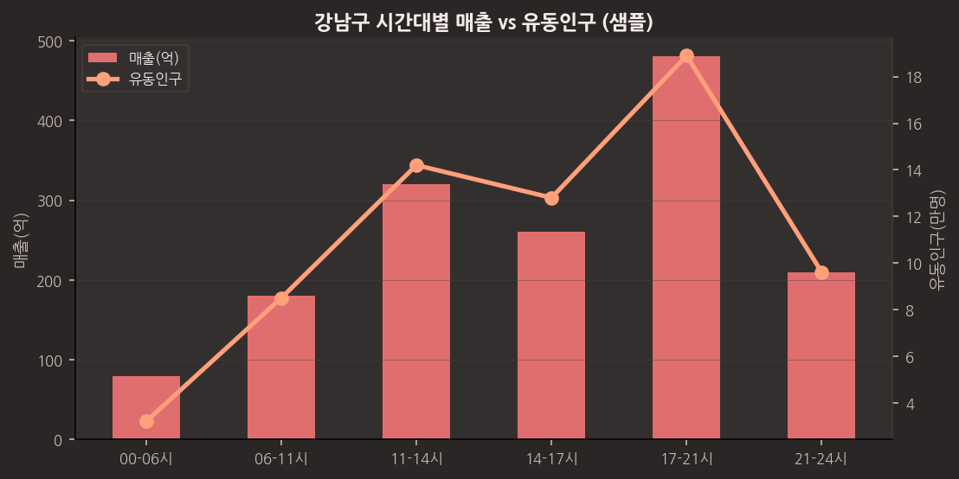
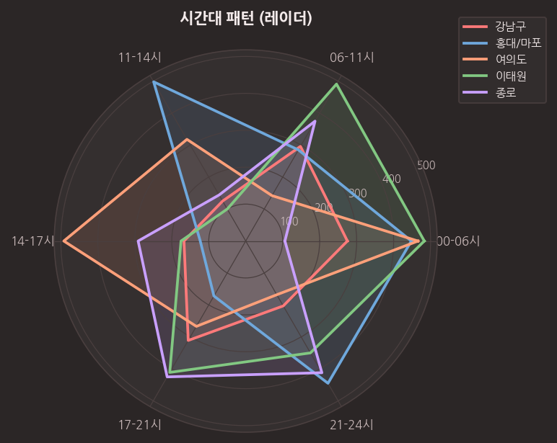
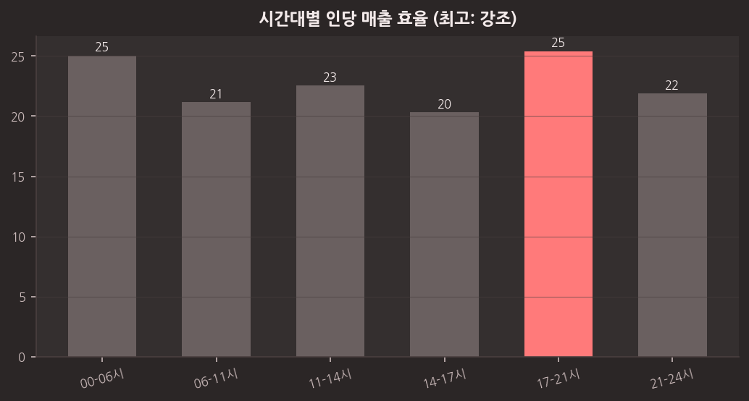
🕐 시간대 분석 – 매출 & 유동인구 패턴
시간대별 매출 vs 유동인구 비교 / 뜨는 상권 TOP5 시간대 패턴

Slide 11
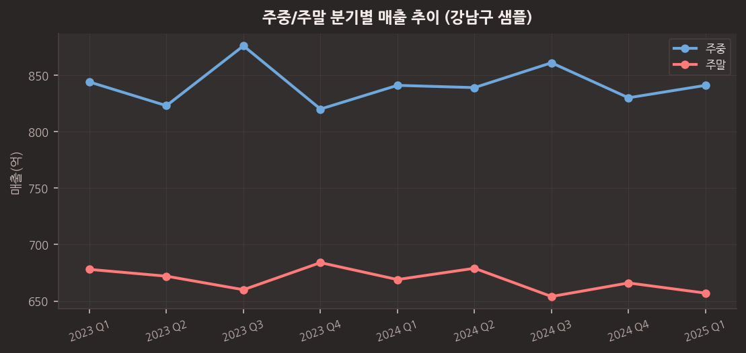
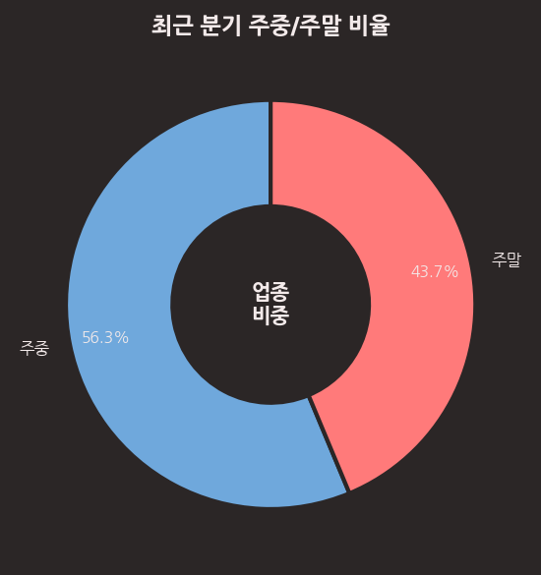
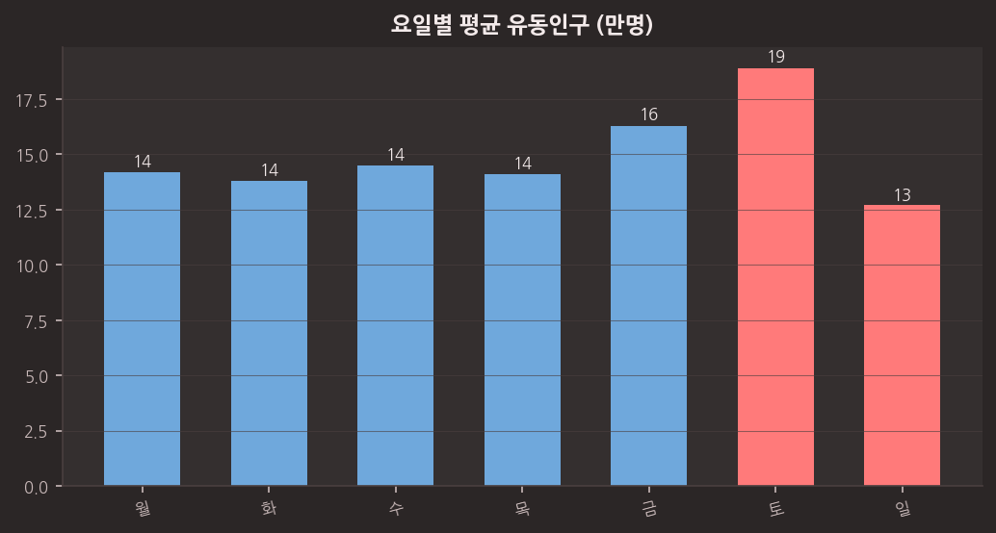
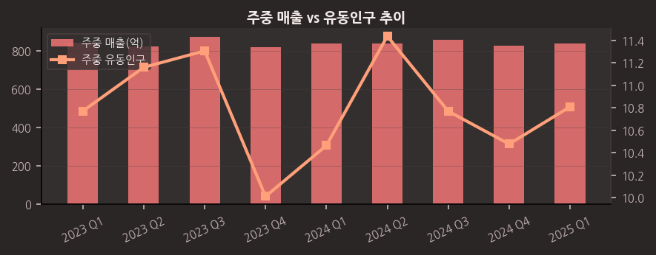
📅 주중 / 주말 분석 – 요일별 패턴
주중/주말 분기 추이 · 요일별 유동인구 · 주중 매출 vs 유동인구

Slide 12
🏙️ 서울시 상권 분석 대시보드
BigQuery 실시간 연동 | Streamlit 대시보드
📊
종합 대시보드
📈
분기별 분석
🏪
업종별 분석
구별 매출 지도 + 인터랙티브 상세
매출 트렌드·QoQ·성장 상권
업종 추이·히트맵 교차 분석
👥
성별 분석
🕐
시간대 분석
📅
주중/주말
남/여 매출 트렌드·비율
매출·유동인구·레이더 패턴
요일별 패턴·트렌드
데이터 출처: 서울시 상권 매출 통계 / 서울 생활 유동인구 | BigQuery: smart-paratext-486618-v8

